Slide 1
ДИТЯЧА ІСТЕРИКА – ПРИЙНЯТИ НЕ МОЖНА ПОДОЛАТИ»
Практичний психолог
Марія ШЕВЕРГІНА

Slide 2
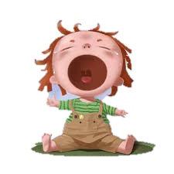
Дитячі істерики притаманні для малечі віком 1,5-4 роки. Коли це трапляється в людному місці, батьки відчувають неабиякий стрес. Часто осуд або втручання сторонніх людей змушують дорослих просто виконувати вимоги дитини. Але такі методи згодом можуть мати негативні наслідки для обох сторін. Як же правильно діяти в таких ситуаціях? Давайте розберемося.

Slide 3

Мотиви вередувань можуть відрізнятися через особливості розвитку. Загалом, дитячі сплески емоційності вказують на те, що малеча не може пояснити свої емоції та переживання за допомогою вербальної комунікації.

Slide 4
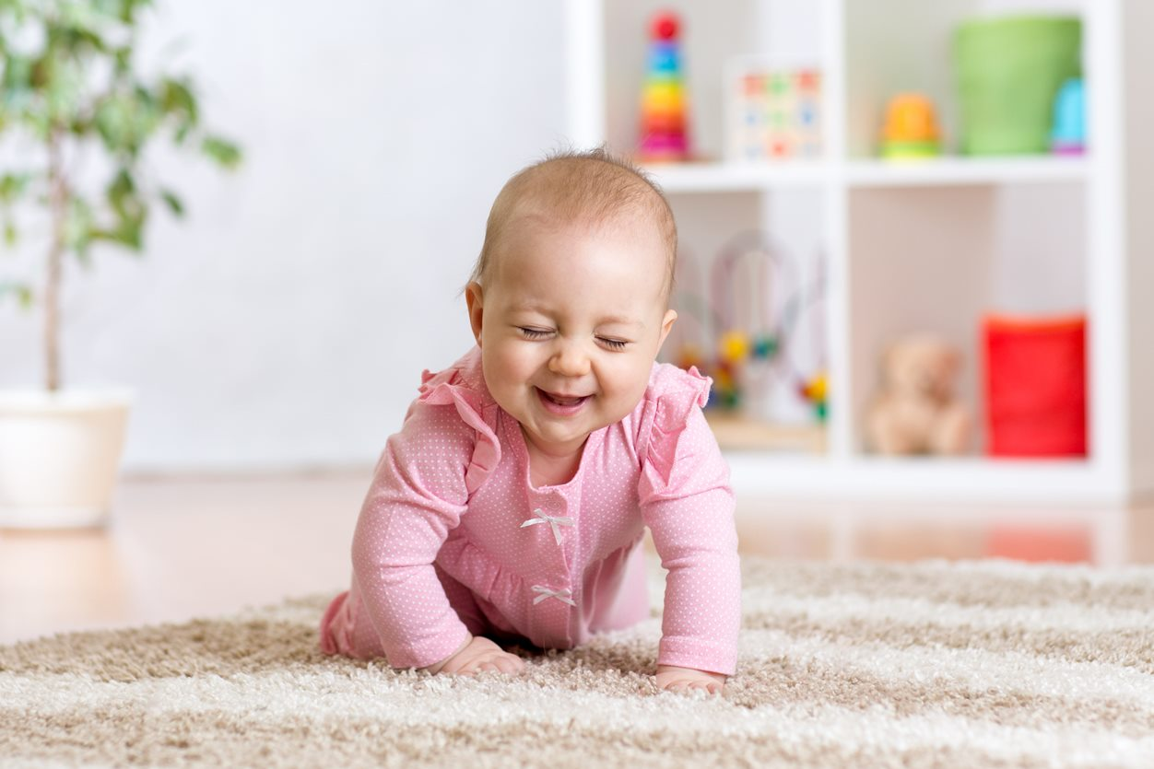
До одного року дитина плаче тому, що не задовольняються базові потреби, наприклад, вона може відчувати голод або біль. Згодом малеча може вередувати на публіці, коли хоче реалізувати якісь свої бажання. У 1,5-2 роки дитина не контролює свої емоції – її головний мозок ще не розвинений на необхідному для цього рівні. Мовлення, в свою чергу, також не розвинено потрібним чином, тому маля не може висловити, що відчуває. Через це може вдаватися до істерики, щоб привернути увагу дорослих.

Slide 5
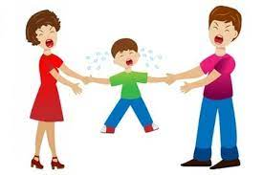
У 3 роки в дітей починаються істерики, бо це – другий кризовий період. Тепер до потреб приєднуються почуття дитини (впертість, негативізм, опір). У 3 роки діти теж вербально ще недостатньо розвинені. Вони розмовляють на більш примітивному рівні і не можуть пояснити всю глибину почуттів. Дитині легше виплеснути їх за допомогою кидання, кусання, бійок. Це не означає, що дитина не любить маму, їй просто не вистачає вербальних методів комунікації, щоб висловити, що вона в цей момент відчуває.

Slide 6
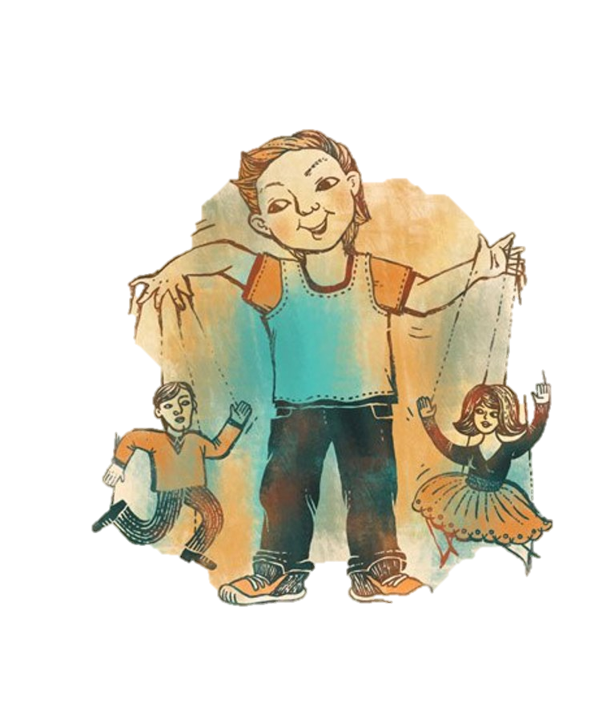
Такі прояви емоційності для дитини – це зона росту та певний етап психологічного розвитку. Батьки повинні допомогти дітям правильно прожити цей період.

Slide 7
ПОРАДИ БАТЬКАМ
1. Не піддавайтеся емоціям: Під час істерики в людних місцях дитина може кричати, битися та валятися по підлозі, бо бачить, що через це мама починає ще більше нервувати. В цей час дорослому важливо не вестися на цю маніпуляцію й не виконувати дитячі примхи. Адже, зрозумівши, що під страхом осуду інших людей батьки виконають те, що вона побажає, дитина швидко закріпить таку модель поведінки.

